Slide 1


그룹웨어 메뉴얼
월경비 지출결의서 작성
(개인카드_통신비 외)

Slide 2
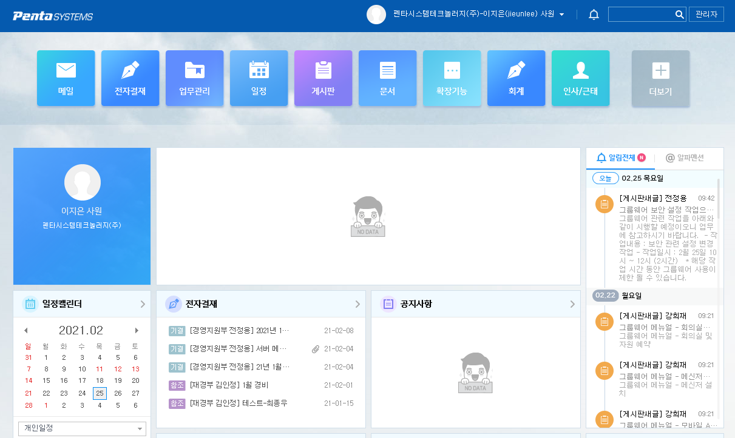
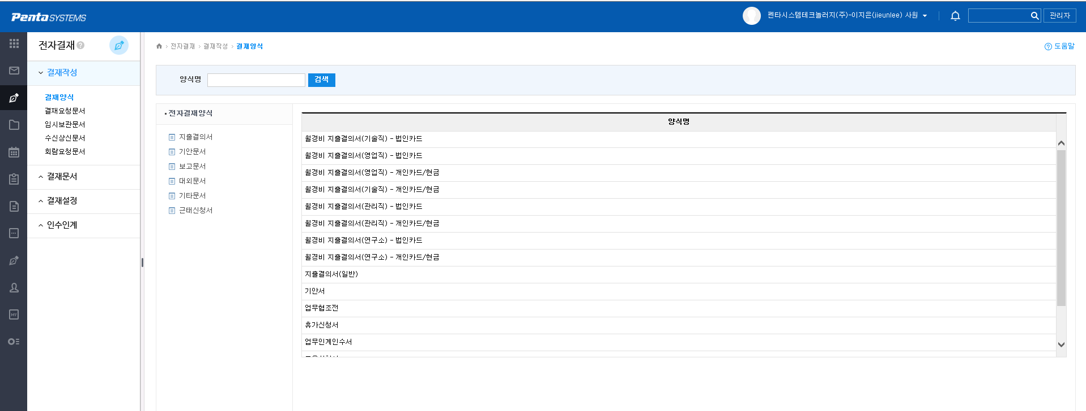
월경비 지출결의서 작성
1
2
클릭
1
그룹웨어 접속 : https://gw.penta.co.kr/gw/userMain.do 후 전자결제 클릭
2
직무에 따라서 지출결의서 선택
3
계좌이체/개인카드/현금영수증 등 결제시 “개인카드/현금” 선택

Slide 3
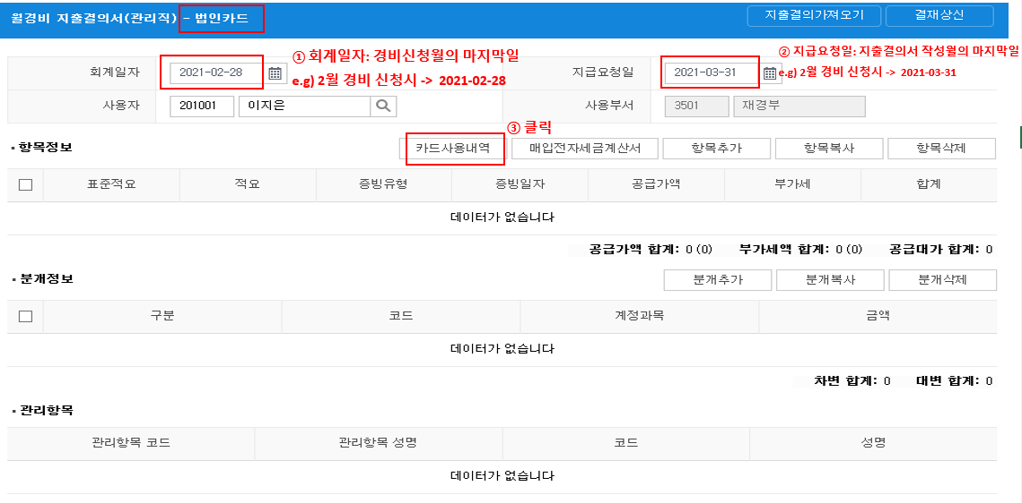

월경비 지출결의서 작성
1
Notes:
※ 위 예시는 기술직/개인카드 사용분이며, 각 부서마다 작성법은 동일함

Slide 4
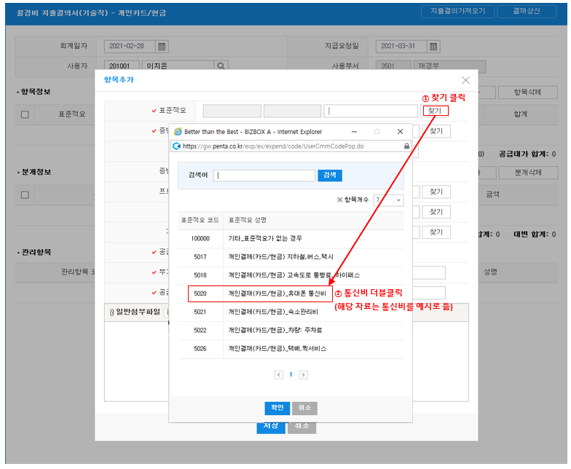
월경비 지출결의서 작성
1
*
해당 자료는 통신비를 예시로 들어 설명하는 것.
개인카드 기타 사용분이 있을 경우 본인이 지출한 사용 목적(성격)에 해당하는 표준적요 선택(더블클릭)하여 진행

Slide 5
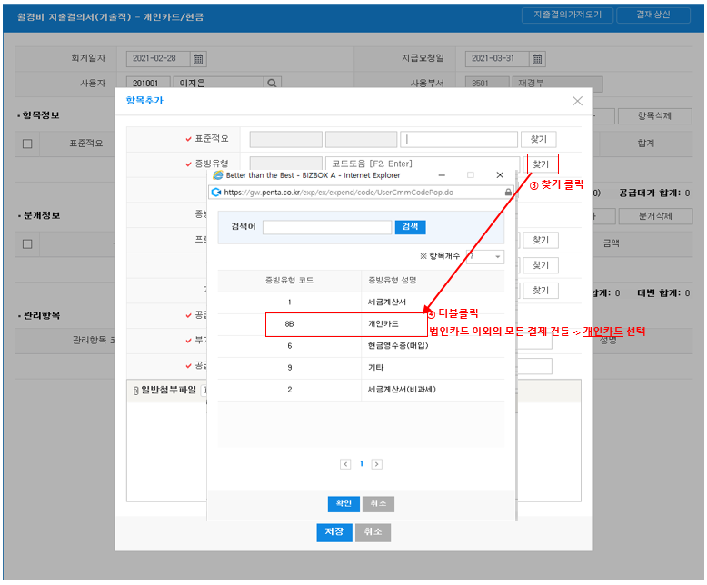
월경비 지출결의서 작성
1
1
현금/계좌이체/개인카드 -> 개인카드 선택
법인 사업자 번호로 현금영수증 수취시에만 현금영수증(매입)선택

Slide 6
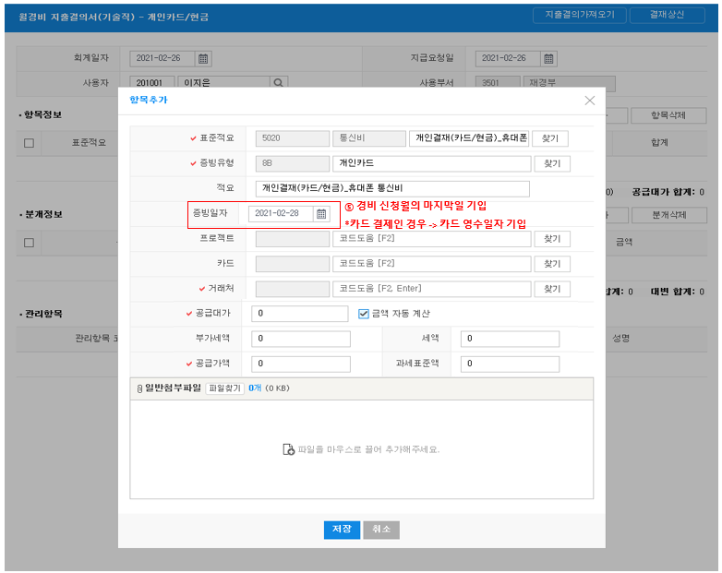
월경비 지출결의서 작성
1

Slide 7
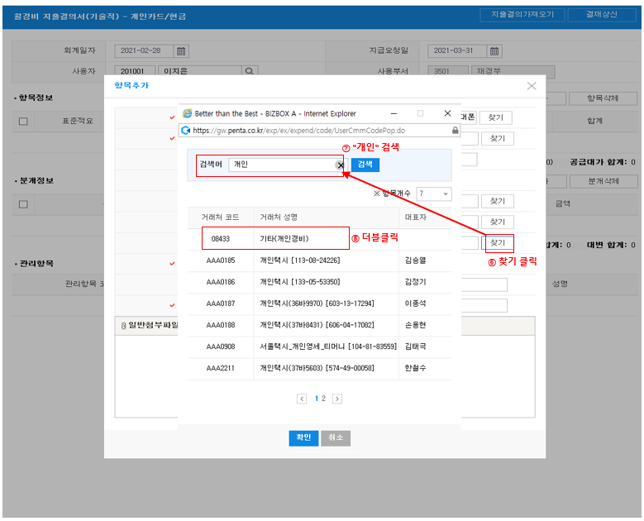
월경비 지출결의서 작성
1
1
법인카드 제외 결제 건에 한해
거래처는 무조건
기타(개인경비)를 사용

Slide 8
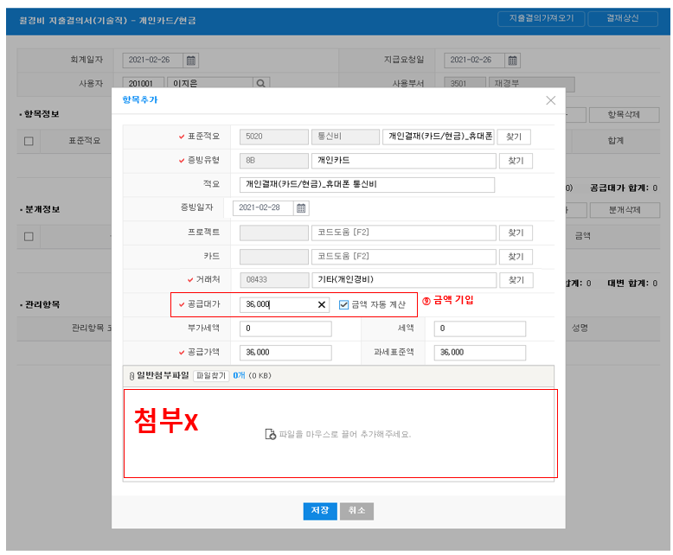
월경비 지출결의서 작성
1
1
금액 기입시 공급대가가 자동으로 작성됨
개인카드 사용분일 경우,
부가세=0으로 나와야 함
2
통신비 명세서는
상신 페이지에서 첨부할것!!

Slide 9
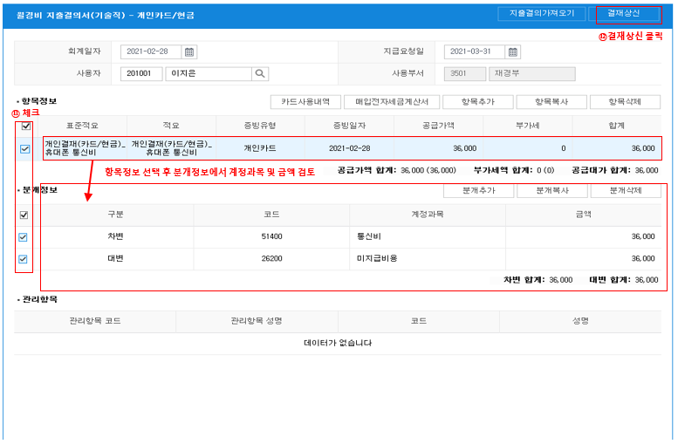
월경비 지출결의서 작성
1
*
수정이 필요한 경우.
항목정보 중 수정이 필요한 라인을 더블클릭 후 수정

Slide 10
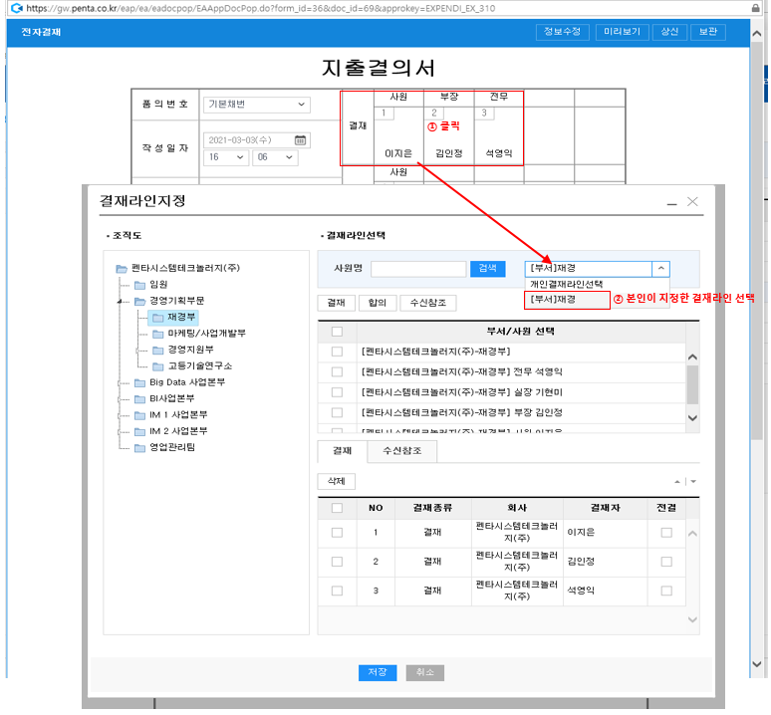
월경비 지출결의서 작성
1
1
결제 라인 설정 필요
기술) 작성자 – 팀장
영업) 작성자 – 팀장 – 본부장

Slide 11
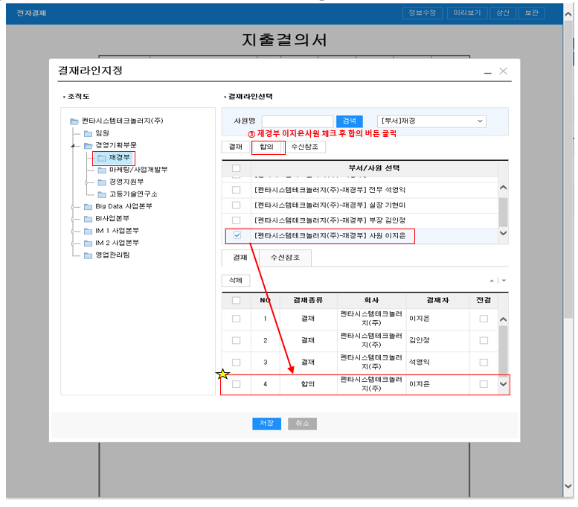
월경비 지출결의서 작성
1
1
합의 재경부 이지은 필수 선택

Slide 12
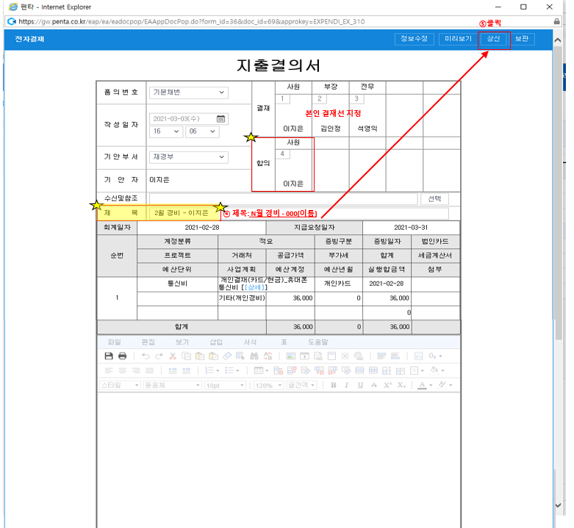
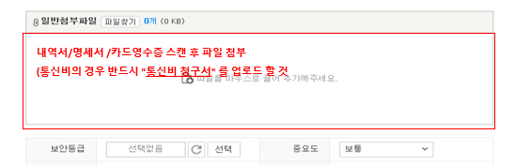
월경비 지출결의서 작성
1
1
경비 제목 : N월 경비 – OOO(이름)
e.g) 4월 경비 - 이지은
2
통신비 청구시 상세내역이 나오는 통신비 청구서 첨부
(통신비 납부 카드영수증 올리지 말것)
3
유류사용명세서, 대중교통이용명세서 등 개인경비 필요서류 작성후 PDF 파일로 업로드

